Slide 1
Compiler für Eingebettete Systeme [CS7506]
Sommersemester 2014
Heiko Falk
Institut für Eingebettete Systeme/Echtzeitsysteme
Ingenieurwissenschaften und Informatik
Universität Ulm

Slide 2
Kapitel 5 HIR Optimierungen und Transformationen

Slide 3
Inhalte der Vorlesung
Einordnung & Motivation der Vorlesung
Compiler für Eingebettete Systeme – Anforderungen & Abhängigkeiten
Interner Aufbau von Compilern
Prepass-Optimierungen
HIR Optimierungen und Transformationen
Instruktionsauswahl
LIR Optimierungen und Transformationen
Register-Allokation
Compiler zur WCET_{EST}-Minimierung
Ausblick

Slide 4
Inhalte des Kapitels
HIR Optimierungen und Transformationen
Motivation
Function Specialization / Procedure Cloning
Allzweck-Funktionen in speziellen Kontexten
Einschub: Standard-Optimierungen & WCET-Abschätzung
Function Specialization und WCETs
Ergebnisse (WCET_{EST}, ACET, Codegröße)
Parallelisierung für Homogene Multi-DSPs
Einführung, Multi-DSP Architekturen
Programm-Wiederherstellung
Daten-Partitionierung & Strip Mining
Parallelisierung
Speicher-Aufteilung, Feld-Deskriptoren, DMA
Ergebnisse

Slide 5
Motivation von HIR Optimierungen
High-Level IRs:
Sehr eng an Quellsprache angelehnt
High-Level Sprachkonstrukte (insbes. Schleifen, Funktionsaufrufe mit Parameterübergabe, Array-Zugriffe) bleiben erhalten
High-Level Optimierungen
Nutzen Features der HIR stark aus
Konzentrieren sich auf starkes Umstrukturieren von Schleifen und Funktionsstruktur
Sind auf niedriger Ebene nur schwer zu realisieren, da high-level Informationen erst wieder rekonstruiert werden müssten

Slide 6
Inhalte des Kapitels
HIR Optimierungen und Transformationen
Motivation
Function Specialization / Procedure Cloning
Allzweck-Funktionen in speziellen Kontexten
Einschub: Standard-Optimierungen & WCET-Abschätzung
Function Specialization und WCETs
Ergebnisse (WCET_{EST}, ACET, Codegröße)
Parallelisierung für Homogene Multi-DSPs
Einführung, Multi-DSP Architekturen
Programm-Wiederherstellung
Daten-Partitionierung & Strip Mining
Parallelisierung
Speicher-Aufteilung, Feld-Deskriptoren, DMA
Ergebnisse

Slide 7
Function Specialization
Auch „Procedure Cloning“ genannt
Altbekannte Compiler-Technik (1993)
Ziele: Ermöglichen weiterer Optimierungen, Reduktion des Aufwands zur Parameterübergabe bei Funktionsaufrufen
Vorgehen: Von manchen Funktionen werden spezialisierte Kopien („Clones“) mit weniger Parametern als im Original erzeugt
Specialization sog. Interprozedurale Optimierung
Betrachtung der Aufruf-Relationen zwischen Funktionen zur Durchführung einer Optimierung
Gegenteil Intraprozedurale Optimierung
Optimierung lokal in einer Funktion f, ohne Betrachtung von Funktionen, die f aufruft, oder von denen f aufgerufen wird

Slide 8
Typische Funktionsaufrufe
int f( int *x, int n, int p ) {
for (i=0; i<n; i++) {
x[i] = p * x[i];
if ( i == 10 ) { ... }
}
return x[n-1];
}
int main() {
... f( y, 5, 2 ) ...
... f( z, 5, 2 ) ...
return f( a, 5, 2 );
}
Beobachtungen
f wird mehrfach aufgerufen
f hat 3 Argumente
Argumenten n und p werden mehrfach Konstanten 5 und 2 übergeben

Slide 9
Weitere Beobachtungen
int f( int *x, int n, int p ) {
for (i=0; i<n; i++) {
x[i] = p * x[i];
if ( i == 10 ) { ... }
}
return x[n-1];
}
int main() {
... f( y, 5, 2 ) ...
... f( z, 5, 2 ) ...
return f( a, 5, 2 );
}
f ist sog. Allzweck-Routine (general-purpose function): Via Parameter n kann ein Feld x beliebiger Größe bearbeitet werden
Kontrollfluss in f von Funktionsparameter abhängig
f wird in main in ganz speziellem Kontext (special-purpose) benutzt: Bearbeitung von Feldern der Größe n = 5.

Slide 10
Spezialisierung von Allzweck-Routinen
int f( int *x, int n, int p ) {
for (i=0; i<n; i++) {
x[i] = p * x[i];
if ( i == 10 ) { ... }
}
return x[n-1];
}
int main() {
... f_5_2( y ) ...
... f_5_2( z ) ...
return f_5_2( a );
}
int f_5_2( int *x ) {
for (i=0; i<5; i++) {
x[i] = 2 * x[i];
if ( i == 10 ) { ... }
}
return x[4];
}

Slide 11
Erwartete Effekte der Spezialisierung
Reduktion der Average-Case Laufzeit ACET wegen
Ermöglichens weiterer Standard-Optimierungen in spezialisierter Funktion
Weniger auszuführenden Codes zur Parameter-Übergabe

Slide 12
Standard-Optimierungen nach Cloning (1)
Konstanten-Faltung (Constant Folding)
Ausrechnen von Ausdrücken mit rein konstanten Operanden schon zur Laufzeit des Compilers
Beispiel: Original-Code + Cloning + ConstFold a = p * n; a = 2 * 5; a = 10;
<EINSCHUB>

Slide 13
Standard-Optimierungen nach Cloning (2)
Konstanten-Propagierung (Constant Propagation)
Ersetzen von Zugriffen auf Variablen, die nachweislich konstanten Inhalt haben, durch die Konstante selbst
Beispiel: Original-Code + Cloning + ConstFold + ConstProp a = p * n; a = 2 * 5; a = 10; for (…; i<a; …) for (…; i<a; …) for (…; i<10; …)
<EINSCHUB>

Slide 14
Standard-Optimierungen nach Cloning (3)
Strength Reduction
Ersetzen kostspieliger Operationen (z.B. Multiplikationen, Divisionen, ...) durch günstigere Operationen (z.B. Additionen, Subtraktionen, ...)
Beispiel: Original-Code + Cloning + StrengthRed x[i] = p*x[i]; x[i] = 2*x[i]; x[i] = x[i]<<1;
<EINSCHUB>

Slide 15
Standard-Optimierungen nach Cloning (4)
Kontrollfluss-Optimierung
Ermitteln des Wertebereichs von Variablen nach Konstanten-Faltung und -Propagation, Entfernen von unnötigen If-Statements, deren Bedingungen stets wahr oder falsch sind ( vgl. Kapitel 3 – Loop Nest Splitting / Condition Satisfiability)
Beispiel: Original-Code + Cloning + ControlFlowOpt for(i=0;i<n;i++) for(i=0;i<5;i++) for(i=0;i<5;i++) { { { …; …; …; if (i==10) …; if (i==10) …; } } }
</EINSCHUB>

Slide 16
Erwartete Effekte der Spezialisierung
Reduktion der Average-Case Laufzeit ACET wegen
Ermöglichens weiterer Standard-Optimierungen in spezialisierter Funktion
Weniger auszuführenden Codes zur Parameter-Übergabe
Erhöhung der Codegröße wegen
Unter Umständen vieler neuer spezialisierter Klone

Slide 17
Einfluss von Cloning auf WCET-Schätzung
Function Specialization und WCET erst in jüngster Forschung betrachtet
Erinnerung
Worst-Case Execution Time WCET: Obere Schranke für die Laufzeit eines Programmes über alle denkbaren Eingaben hinweg
Abschätzung der WCET
Durch statische Analyse binärer ausführbarer Programme
Im folgenden: Funktionsweise des WCET-Analysators aiT
[AbsInt Angewandte Informatik GmbH,
http://www.absint.com/ait, Saarbrücken, 2013]

Slide 18
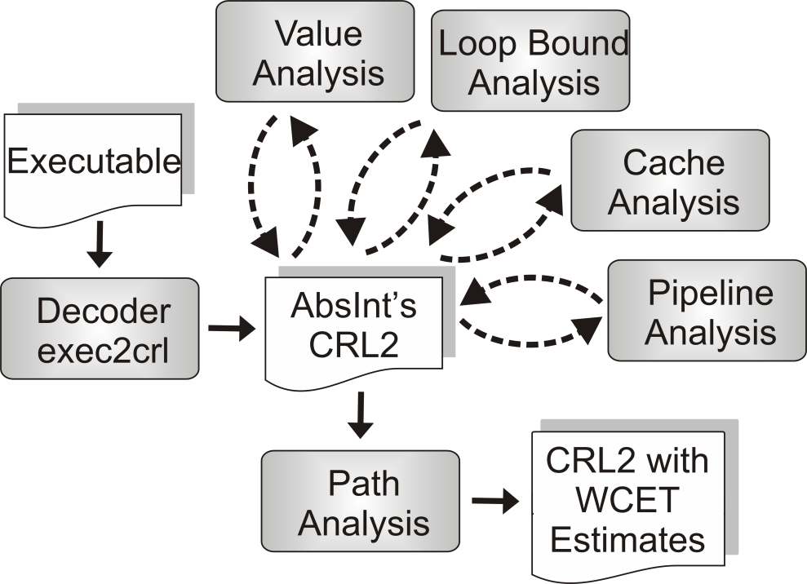
Ablauf des WCET-Analysators aiT (1)
Eingabe: Zu analysierendes Binär-Programm P
exec2crl: Disassembler, übersetzt P in aiTs eigene Low-Level IR CRL2.
Wert-Analyse: Bestimmung potentieller Inhalte von Prozessor-Registern zu jedem möglichen Ausführungszeitpunkt von P. Merke: P wird von aiT niemals ausgeführt! P wird „lediglich“ analysiert.
<EINSCHUB>

Slide 19
Ablauf des WCET-Analysators aiT (2)
Schleifen-Analyse: Versucht, obere und untere Schranken für die Anzahl von Iterationen jeder Schleife von P zu bestimmen.
Cache-Analyse: Verwendet formales Cache-Modell, klassifiziert jeden Speicher-Zugriff in P als garantierten Cache-Hit, garantierten Cache-Miss, oder als unbekannt.
<EINSCHUB>

Slide 20
Ablauf des WCET-Analysators aiT (3)
Pipeline-Analyse: Enthält akkurates Modell der Prozessor-Pipeline. Abhängig von Start-Zuständen der Pipeline, möglichen Cache-Zuständen u.a. werden mögliche End-Zustände der Pipeline pro Basisblock ermittelt. Ergebnis ist die WCET_{EST} jedes einzelnen Basisblocks.
<EINSCHUB>

Slide 21
Ablauf des WCET-Analysators aiT (4)
Pfad-Analyse: Modelliert alle möglichen Ausführungspfade von P unter Berücksichtigung der WCET_{EST} einzelner Basisblöcke und ermittelt den längsten möglichen Ausführungspfad, der zur Gesamt-WCET_{EST} von P führt. Ausgabe ist u.a. die Länge dieses längsten Pfades, d.h. die WCET_{EST} von P.
<EINSCHUB>

Slide 22
Ablauf des WCET-Analysators aiT (4)
Pfad-Analyse: Modelliert alle möglichen Ausführungspfade von P unter Berücksichtigung der WCET_{EST} einzelner Basisblöcke und ermittelt den längsten möglichen Ausführungspfad, der zur Gesamt-WCET_{EST} von P führt. Ausgabe ist u.a. die Länge dieses längsten Pfades, d.h. die WCET_{EST} von P.
<EINSCHUB>

Slide 23
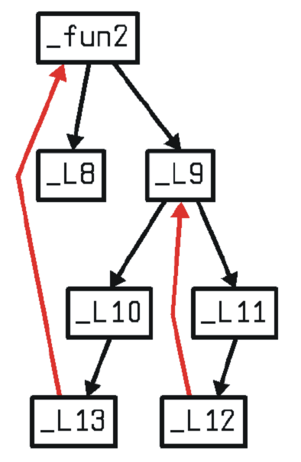
Ablauf des WCET-Analysators aiT (5)
Kontrollfluss-Graph (control flow graph, CFG)
Grundlegende Datenstruktur der Pfad-Analyse
Definition: CFG = (V, E) ist ein gerichteter Graph mit
V = { b₁, ..., b_{n} } (Menge aller Basisblöcke, vgl. Kapitel 2)
E = { (b_{i} → b_{j}) } | Basisblock b_{j} kann direkt nach b_{i} ausgeführt werden }
int fun2() {
for (; a1<30; a1++ ) {
for (; b1<a1; b1++ )
printf( “%d\n”, b1 );
printf( „%d\n“, a1 );
}
return a1; }
<EINSCHUB>

Slide 24
Komplexität der WCET-Analyse
Problem: WCET-Analyse nicht mit Computern berechenbar! Wäre WCET berechenbar, könnte man in O(1) entscheiden, ob die WCET < ∞ ist und so das Halte-Problem lösen.
Grund: Unberechenbar, wie lange P in Schleifen verweilt; automatische Schleifen-Analyse nur auf einfache Klassen von Schleifen anwendbar. Dito bei rekursiven Funktionen.
<EINSCHUB>

Slide 25
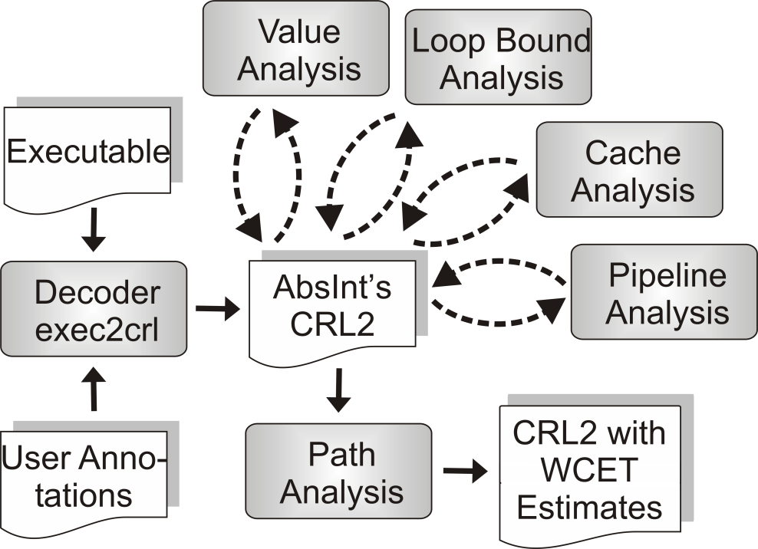
Annotationen zur WCET-Analyse
Ausweg: Der Nutzer von aiT muss Informationen u.a. über minimale und maximale Iterationszahlen von Schleifen und Rekursionstiefen zwingend bereitstellen.
Annotations-File: Enthält derartige Benutzer-Annotationen („Flow Facts“), ist neben zu analysierendem Programm P weiterer externer Input für aiT.
<EINSCHUB>
</EINSCHUB>

Slide 26
Wieso Spezialisierung und WCET_{EST}?
Motivation
Häufiges Vorkommen von general-purpose Funktionen in special-purpose Kontexten in Eingebetteter Software
Gerade Schleifengrenzen werden sehr oft durch Funktionsparameter gesteuert.
Gerade Schleifengrenzen sind kritisch für eine präzise WCET-Analyse.
Function Specialization ermöglicht hochgradig präzise Annotation von Schleifengrenzen.
[P. Lokuciejewski, Influence of Procedure Cloning on WCET Prediction, CODES+ISSS, Salzburg, 2007]

Slide 27
Schleifenannotationen & Cloning (1)
int f( int *x, int n, int p ) {
// loopbound min 0, max n
for (i=0; i<n; i++ ) {
x[i] = p * x[i];
if ( i == 10 ) { ... }
}
return x[n-1];
}
Original-Code
Schleifen-Annotation extrem unpräzise, da Annotation alle Aufrufe von f sicher überdecken muss.
Wird f irgendwo mit n = 2000 als Maximalwert aufgerufen, ist stets von max. 2000 Iterationen auszugehen.
Bei Aufrufen wie f( a, 5, 2 ) werden ebenfalls 2000 Iterationen zugrunde gelegt
Massive WCET-Überschätzung

Slide 28
Schleifenannotationen & Cloning (2)
int f_5_2( int *x ) {
// loopbound min 5, max 5
for (i=0; i<5; i++ ) {
x[i] = 2 * x[i];
if ( i == 10 ) { ... }
}
return x[4];
}
Spezialisierter Code
Schleifen-Annotation extrem präzise, da Annotation alle Aufrufe von f_5_2 exakt erfasst.
Bei Aufrufen wie f_5_2( a ) werden nun exakt 5 Iterationen zugrunde gelegt
Exakte WCET-Abschätzung
Originale Funktion f bzw. weitere zusätzliche Spezialisierungen von f unabhängig von Annotationen von f_5_2
Keine Wechselwirkungen in WCET-Analyse dieser Derivate von f.

Slide 29
Durchführung der Spezialisierung (1)
Vorsicht bei Anwendung von Function Specialization
Anwachsen der Codegröße darf während Spezialisierung nicht außer Acht gelassen werden!
Klonen jeder beliebigen Funktion, die mindestens zweimal irgendwo mit einem gleichen konstanten Argument aufgerufen wird, ist i.d.R. inakzeptabel.
Parametergesteuerte Durchführung der Spezialisierung
Größe G: Spezialisiere niemals eine Funktion f, die größer als Parameter G ist.
Anteil gleicher konstanter Argumente K: f nur klonen, wenn min. K% aller Aufrufe von f gleiche konstante Argumente enthalten.

Slide 30
Durchführung der Spezialisierung (2)
Gegeben
Zu spezialisierende Funktion f
Dictionary arg, das zu spezialisierende Argumente von f auf zu verwendende konstante Werte abbildet
Vorgehensweise in ICD-C
Erzeuge neuen Funktionstyp T´, der dem Typ T von f entspricht, jedoch ohne zu spezialisierende Argumente aus arg
Erzeuge neues Funktionssymbol S´ vom Typ T´; trage S´ in die Symboltabelle ein, in der f deklariert ist
Erzeuge eine Kopie f´ des Codes von f mit Funktionssymbol S´; trage f´ in die gleiche Compilation Unit von f ein

Slide 31
Durchführung der Spezialisierung (3)
Gegeben
Zu spezialisierende Funktion f
Dictionary arg, das zu spezialisierende Argumente von f auf zu verwendende konstante Werte abbildet
Vorgehensweise in ICD-C (fortges.)
Für jedes zu spezialisierende Argument a aus arg:
Erzeuge neue lokale Variable v´ in f´
Erzeuge Zuweisung v´ = <arg[a]>; zu Beginn von f´
Ersetze jede Verwendung von a in f´ durch v´

Slide 32
Durchführung der Spezialisierung (4)
Gegeben
Zu spezialisierende Funktion f
Dictionary arg, das zu spezialisierende Argumente von f auf zu verwendende konstante Werte abbildet
Vorgehensweise in ICD-C (fortges.)
Für jeden zu spezialisierenden Funktionsaufruf c von f:
Entferne alle zu spezialisierenden Argumente in arg aus der Parameter-Übergabeliste von c
Ersetze aufgerufene Funktion f in c durch f´

Slide 33
Ablauf der Spezialisierung
Function Specialization
Constant Folding & Propagation
Strength Reduction
If-Statements
G = 2000 ICD-C Expressions
K = 50%
Betrachtete Prozessoren
Infineon TriCore TC1796
ARM 7 TDMI (ARM- und THUMB-Befehlssätze)

Slide 34

Relative WCET_{EST} nach Cloning
WCET_{EST} -Verbesserungen von 13% bis zu 95%!
Notes:
EPIC: 1 Filter-Funktion, die geklont wird, enthält 32 Schleifen, die z.T. vierfach-verschachtelt sind. Die Schleifeniterationen hängen z.T. von Funktionsargumenten ab. Diese Funktion wird oft (6x) aufgerufen, nach Cloning ist jeder dieser Aufrufe spezialisiert und mit exakten Flow Facts annotiert.
GSM: Filter-Funktion, die mit Konstanten 13, 14 und 120 aufgerufen wird, die die Schleifeniterationen steuert. Ursprünglich muss diese Schleife mit dem max-Wert 120 annotiert werden, was nach Cloning viel präziser gemacht werden kann.

Slide 35
Relative ACETs nach Cloning
Geringfügige ACET-Verbesserungen von maximal 3%.
Einfluss des Overheads zur Parameterübergabe auf ACET und Effekt der nachfolgenden Optimierungen offenbar marginal

Slide 36
Beziehung zwischen WCET_{EST} und ACET
Sehr erstaunlich
Wie kann sich eine Optimierungstechnik dermaßen unterschiedlich auf scheinbar so ähnliche Zielfunktionen wie WCET und ACET auswirken?
Gründe
Code vor Spezialisierung schlecht annotierbar  aiT liefert sehr unpräzise WCET-Abschätzungen
Code nach Spezialisierung präziser annotierbar  aiT liefert wesentlich präzisere WCET-Abschätzungen
Spezialisierung erhöht offenbar die Tightness der WCET_{EST} beträchtlich ( vgl. Kapitel 2 – Zielfunktionen)
Die effektive (unbekannte weil unberechenbare) WCET dürfte durch Spezialisierung nur ähnlich wie ACET reduziert werden

Slide 37

Relative Codegröße nach Cloning
Code-Vergrößerungen von 2% bis zu 325%!

Slide 38
Inhalte des Kapitels
HIR Optimierungen und Transformationen
Motivation
Function Specialization / Procedure Cloning
Allzweck-Funktionen in speziellen Kontexten
Einschub: Standard-Optimierungen & WCET-Abschätzung
Function Specialization und WCETs
Ergebnisse (WCET_{EST}, ACET, Codegröße)
Parallelisierung für Homogene Multi-DSPs
Einführung, Multi-DSP Architekturen
Programm-Wiederherstellung
Daten-Partitionierung & Strip Mining
Parallelisierung
Speicher-Aufteilung, Feld-Deskriptoren, DMA
Ergebnisse

Slide 39


Parallelisierung für Multi-DSPs
Material freundlicherweise zur Verfügung gestellt von
Björn Franke und Michael O‘Boyle University of Edinburgh, UK School of Informatics

Slide 40
Parallelisierung für Multi-DSPs
Motivation
Performance-Anforderungen eines gesamten Systems übersteigen oft Fähigkeiten eines einzelnen Prozessors (z.B. Radar, Sonar, medizinische Bildverarbeitung, HDTV, ...)
Parallel arbeitende DSPs stellen hinreichend Performance zur Verfügung, aber...
Wenig bis keine Hardware-Unterstützung für parallele Ausführung
Noch weniger Unterstützung paralleler Programmiertechniken durch Entwurfswerkzeuge
Existierende Quellcodes oft in low-level Stil programmiert, welcher Parallelisierung erschwert

Slide 41
Parallelisierende Compiler
Spezialgebiet „High Performance Computing”
Seit über 25 Jahren Forschung zu Vektorisierenden Compilern
Traditionell Fortran-Compiler
Derartige Vektorisierende Compiler i.d.R. für Multi-DSPs nicht geeignet, da Annahmen über Speicher-Modell unrealistisch:
Kommunikation zwischen Prozessen via gemeinsamen Speicher (shared memory)
Speicher hat nur einen einzelnen gemeinsamen Adressraum
Caches können dezentral vorkommen, Cache-Kohärenz aber in HW gelöst
☞ De Facto keine parallelisierenden Compiler für Multi-DSPs

Slide 42
Multi-DSPs
<Int 1, 100>
DSP Core 0
<Int 2, 100>
DSP Core X
Mem
Bank 1
Mem
Bank 2
Mem
Bank 1
Mem
Bank 2
<Remote X1, 100>
Bus
<Ext, 100>
Mehrfache Adressräume: Intern 1 & 2, Extern, Entfernter DSP-Core
Nutzung interner Speicher: Höhere Bandbreite, geringere Latenzzeit
Nutzung entfernter Speicher: ID des entfernten DSPs muss bekannt sein
Externer
Speicher

Slide 43
Ablauf der Parallelisierung
Programm-Wiederherstellung
Entfernen „ungewünschter“ low-level Konstrukte im Code
Ersetzung durch high-level Konstrukte
Entdeckung von Parallelität
Identifizierung parallelisierbarer Schleifen
Partitionierung und Zuordnung von Daten
Minimierung des Kommunikations-Overheads zwischen DSPs
Erhöhung der Lokalität von Speicherzugriffen
Minimierung der Zugriffe auf Speicher entfernter DSPs
Optimierung der Speicher-Transfers
Nutzung von DMA für Massen-Transfers

Slide 44
Code-Beispiel für 2 parallele DSPs
/* Array-Deklarationen */
int A[16], B[16], C[16], D[16];
/* Deklaration & Initialisierung von Zeigern */
int *p_a = A, *p_b = &B[15], *p_c = C, *p_d = D;
/* Schleife über alle Array-Elemente */
for (i = 0; i < 16; i++)
*p_d++ = *p_c++ + *p_a++ * *p_b--;
*p_d++ = *p_c++ + *p_a++ * *p_b--;
Low-level Array-Zugriffe über Zeiger; explizite Zeiger-Arithmetik ( vgl. Kapitel 2, Auto-Increment Adressierung)
Nachteilig für Parallelisierung, da ad hoc keine Struktur in Array-Zugriffen erkenn- und analysierbar

Slide 45
Programm-Wiederherstellung
/* Array-Deklarationen */
int A[16], B[16], C[16], D[16];
/* Schleife über alle Array-Elemente */
for (i = 0; i < 16; i++)
D[i] = C[i] + A[i] * B[15-i];
Ersetzen der Zeiger-Zugriffe durch explizite Array-Operatoren [ ]
Struktur der Array-Zugriffe besser erkennbar, für nachfolgende Analysen zugänglicher

Slide 46
Programm-Wiederherstellung
/* Array-Deklarationen */
int A[16], B[16], C[16], D[16];
/* Schleife über alle Array-Elemente */
for (i = 0; i < 16; i++)
D[i] = C[i] + A[i] * B[15-i];
Eindimensionale „flache“ Arrays für Parallelisierung für Multi-DSP Architektur zu unstrukturiert
Aufteilung der Arrays auf verfügbare parallele DSPs unklar

Slide 47
Daten-Partitionierung
/* Partitionierte Array-Deklarationen */
int A[2][8], B[2][8], C[2][8], D[2][8];
/* Schleife über alle Array-Elemente */
for (i = 0; i < 16; i++)
D[i/8][i%8] = C[i/8][i%8] +
A[i/8][i%8] * B[(15-i)/8][(15-i)%8];
Neue zweidimensionale Array-Deklarationen
Erste Dimension entspricht Anzahl paralleler DSPs
Ursprüngliche flache Arrays in disjunkte Bereiche zerlegt, die unabhängig voneinander bearbeitet werden können

Slide 48
Daten-Partitionierung
/* Partitionierte Array-Deklarationen */
int A[2][8], B[2][8], C[2][8], D[2][8];
/* Schleife über alle Array-Elemente */
for (i = 0; i < 16; i++)
D[i/8][i%8] = C[i/8][i%8] +
A[i/8][i%8] * B[(15-i)/8][(15-i)%8];
Sehr kostspielige, komplexe Adressierung notwendig
Grund: Arrays sind mehrdimensional; Schleifenvariable i, mit der Arrays indiziert werden, läuft aber sequentiell
Sog. zirkuläre Adressierung (circular buffer addressing)

Slide 49
Strip Mining der i-Schleife
/* Partitionierte Array-Deklarationen */
int A[2][8], B[2][8], C[2][8], D[2][8];
/* Verschachtelte Schleife über alle Array-Elemente */
for (j = 0; j < 2; j++)
for (i = 0; i < 8; i++)
D[j][i] = C[j][i] + A[j][i] * B[1-j][7-i];
Aufteilen des sequentiellen Iterationsraums von i in zwei unabhängige zweidimensionale Iterationsräume
Iterationsräume der neuen verschachtelten Schleifen spiegeln Daten-Layout wieder
Nur noch affine Ausdrücke zur Array-Adressierung

Slide 50
Strip Mining der i-Schleife
/* Partitionierte Array-Deklarationen */
int A[2][8], B[2][8], C[2][8], D[2][8];
/* Verschachtelte Schleife über alle Array-Elemente */
for (j = 0; j < 2; j++)
for (i = 0; i < 8; i++)
D[j][i] = C[j][i] + A[j][i] * B[1-j][7-i];
Wie kann dieser Code für zwei DSPs parallelisiert werden?

Slide 51
Parallelisierung (für Prozessor 0)
/* Definition der Prozessor-ID */
#define MYID 0
/* Partitionierte Array-Deklarationen */
int A[2][8], B[2][8], C[2][8], D[2][8];
/* Simple Schleife über alle Array-Elemente für DSP Nr. MYID */
for (i = 0; i < 8; i++)
D[MYID][i] = C[MYID][i] + A[MYID][i] * B[1-MYID][7-i];
Einfügen einer expliziten Prozessor-ID
Array-Adressierung unter Verwendung der Prozessor-ID
Bei N parallelen Prozessoren Generierung von N verschiedenen HIR-Codes mit jeweils unterschiedlichen Prozessor-IDs

Slide 52
Parallelisierung (für Prozessor 0)
/* Definition der Prozessor-ID */
#define MYID 0
/* Partitionierte Array-Deklarationen */
int A[2][8], B[2][8], C[2][8], D[2][8];
/* Simple Schleife über alle Array-Elemente für DSP Nr. MYID */
for (i = 0; i < 8; i++)
D[MYID][i] = C[MYID][i] + A[MYID][i] * B[1-MYID][7-i];
Mit dieser Struktur ist klar, welcher Code auf welchem DSP läuft
Unklar ist, wie die Arrays auf lokale Speicherbänke der DSPs oder auf externe Speicher verteilt werden, und wie Zugriffe auf Speicherbänke externer DSPs geschehen

Slide 53
Feld-Deskriptoren
Zweidimensionales Feld A[2][8] wird entlang der ersten Dimension in zwei Teil-Arrays A0 und A1 zerlegt
Jedes Teil-Array An wird in Speicher von Prozessor n abgelegt
Ursprüngliche zweidimensionale Array-Zugriffe müssen mit Hilfe von Deskriptoren auf A0 und A1 umgelenkt werden
A[0][5]
A[0][5]
DSP 0
DSP 1
Feld-Deskriptoren
A0 | A1
A0 | A1
Teil-Array
A0[0...7]
Teil-Array
A1[0...7]

Slide 54
Speicher-Aufteilung (für Prozessor 0)
/* Definition der Prozessor-ID */
#define MYID 0
/* Partitionierte Array-Deklarationen & Feld-Deskriptoren */
int A0[8]; extern int A1[8]; int *A[2] = { A0, A1 };
int B0[8]; extern int B1[8]; int *B[2] = { B0, B1 }; ...
/* Simple Schleife über alle Array-Elemente für DSP Nr. MYID */
for (i = 0; i < 8; i++)
D[MYID][i] = C[MYID][i] + A[MYID][i] * B[1-MYID][7-i];
Felder in DSP-internem und entfernten Speicher
Array-Zugriffe über Deskriptoren in unveränderter Syntax

Slide 55
Speicher-Aufteilung (für Prozessor 0)
/* Definition der Prozessor-ID */
#define MYID 0
/* Partitionierte Array-Deklarationen & Feld-Deskriptoren */
int A0[8]; extern int A1[8]; int *A[2] = { A0, A1 };
int B0[8]; extern int B1[8]; int *B[2] = { B0, B1 }; ...
/* Simple Schleife über alle Array-Elemente für DSP Nr. MYID */
for (i = 0; i < 8; i++)
D[MYID][i] = C[MYID][i] + A[MYID][i] * B[1-MYID][7-i];
Deskriptor-Zugriff auf lokale Arrays wegen zus. Indirektion ineffizient
Scheduling-Probleme: A[i][j] kann unterschiedliche Latenzzeit haben, wenn i lokalen oder entfernten Speicher referenziert

Slide 56
Lokalitätserhöhung von Feld-Zugriffen
/* Definition der Prozessor-ID */
#define MYID 0
/* Partitionierte Array-Deklarationen & Feld-Deskriptoren */
int A0[8]; extern int A1[8]; int *A[2] = { A0, A1 };
int B0[8]; extern int B1[8]; int *B[2] = { B0, B1 }; ...
/* Simple Schleife über alle Array-Elemente für DSP Nr. MYID */
for (i = 0; i < 8; i++)
D0[i] = C0[i] + A0[i] * B[1-MYID][7-i];
Direkte Zugriffe auf lokale Felder; wann immer möglich, auf Zugriff via Deskriptoren verzichten
Maximale Ausnutzung der hohen Bandbreite lokaler Speicher

Slide 57
Lokalitätserhöhung von Feld-Zugriffen
/* Definition der Prozessor-ID */
#define MYID 0
/* Partitionierte Array-Deklarationen & Feld-Deskriptoren */
int A0[8]; extern int A1[8]; int *A[2] = { A0, A1 };
int B0[8]; extern int B1[8]; int *B[2] = { B0, B1 }; ...
/* Simple Schleife über alle Array-Elemente für DSP Nr. MYID */
for (i = 0; i < 8; i++)
D0[i] = C0[i] + A0[i] * B[1-MYID][7-i];
8 sequentielle Zugriffe auf aufeinanderfolgende Array-Elemente in entferntem Speicher
Ineffizient, da 8 komplette Bus-Zyklen benötigt werden

Slide 58
Einfügen von DMA Block-Transfers
/* Definition der Prozessor-ID */
#define MYID 0
/* Partitionierte Array-Deklarationen & Feld-Deskriptoren */
int A0[8]; extern int A1[8]; int *A[2] = { A0, A1 };
int B0[8]; extern int B1[8]; int *B[2] = { B0, B1 }; ...
/* Temporärer Puffer für DMA */
int temp[8];
DMA_get( temp, &(B[1-MYID]), 8 * sizeof( int ) );
/* Simple Schleife über alle Array-Elemente für DSP Nr. MYID */
for (i = 0; i < 8; i++)
D0[i] = C0[i] + A0[i] * temp[7-i];
Blockweises Laden eines lokalen Puffers aus ent-ferntem Speicher per DMA
Feld-Zugriffe in Schleife nur noch auf lokalen Speicher

Slide 59
Durchführung der Parallelisierung
Multi-DSP Hardware
4 parallele Analog Devices TigerSHARC TS-101 @250 MHz
768 kB lokales SRAM pro DSP, 128 MB externes DRAM
Parallelisierte Benchmark-Programme
DSPstone: kleine DSP-Routinen, geringe Code-Komplexität
UTDSP: komplexe Anwendungen, rechenintensiver Code
Ergebnisse: Laufzeiten
für rein sequentiellen Code auf 1 DSP laufend
für Code nach Programm-Wiederherstellung
für Code nach Daten-Partitionierung und -Zuordnung
für Code nach Erhöhung der Lokalität & DMA

Slide 60
Ergebnisse – DSPstone

Slide 61
Ergebnisse – UTDSP

Slide 62
Diskussion der Ergebnisse
Mittlere Gesamt-Speedups
DSPstone: Faktor 4,06
UTDSP: Faktor 3,38
Alle Benchmarks: Faktor 3,68
Sehr erstaunlich
Wie kann für DSPstone ein Speedup über Faktor 4 erzielt werden, wenn eine Parallelisierung für 4 DSPs erfolgt?

Slide 63
Gründe für Super-Lineare Speedups
Super-Lineare Speedups > 4 bei 4 parallelen DSPs
Parallelisierter Code ist nachfolgenden Compiler-Optimierungen evtl. besser zugänglich als originaler sequentieller Code
Beispiel: Sequentielle i-Schleife ( vgl. Folie 47): 16 Iterationen Auf 2 DSPs parallelisierte i-Schleife (Folie 49): 8 Iterationen
Parallelisierte Schleifen u.U. Kandidaten für Loop Unrolling:
Abgerollte Schleife ohne Sprünge!
Keine Delay-Slots, Sprung-Vorhersage liegt stets richtig
<Schleifenkörper>;
<Schleifenkörper>;
...
<Schleifenkörper>;
for (i = 0; i < 8; i++)
<Schleifenkörper>;
8 Mal

Slide 64
Literatur
Function Specialization
D. Bacon, S. Graham, O. Sharp. Compiler Transformations for High-Performance Computing. ACM Computing Surveys 26(4), 1994. (Sehr gutes Übersichts-Paper zu allg. Compiler-Optimierungen!)
P. Lokuciejewski, H. Falk, H. Theiling. Influence of Procedure Cloning on WCET Prediction. CODES+ISSS, Salzburg 2007.
Parallelisierung für Homogene Multi-DSPs
B. Franke, M. O´Boyle. A Complete Compiler Approach to Auto-Parallelizing C Programs for Multi-DSP Systems. IEEE Transactions on Parallel and Distributed Systems 16(3), 2005.

Slide 65
Zusammenfassung
HIR-Optimierungen
Umstrukturieren von Schleifen
Umstrukturieren von Funktionen und deren Aufrufstruktur
Function Specialization / Procedure Cloning
Spezialisierung von Allzweck-Routinen
Ermöglichen von Standard-Optimierungen in spezialisierten Funktionen, Vereinfachung des Codes zur Parameterübergabe
Auswirkung auf ACET gering, massiv bei WCET_{EST}
Parallelisierung für Homogene Multi-DSPs
Fokus auf Ausnutzung lokaler Speicher und Adressbereiche
Speedups im wesentlichen linear zur Anzahl paralleler DSPs

